Slide 1

Моделирование фрагментации начально-протяжённых релятивистских струн Намбу-Гото
Министерство науки и высшего образования Российской Федерации
Федеральное государственное автономное образовательное учреждение высшего образования
Национальный исследовательский ядерный университет «МИФИ»
Институт ядерной физики и технологий
Кафедра №40 «Физика элементарных частиц»
Научно-образовательный центр НЕВОД
Научный руководитель:
проф., д.ф.-м.н. Петрухин А. А.
Студент: Николаенко Р. В.
Москва, январь 2024

Slide 2
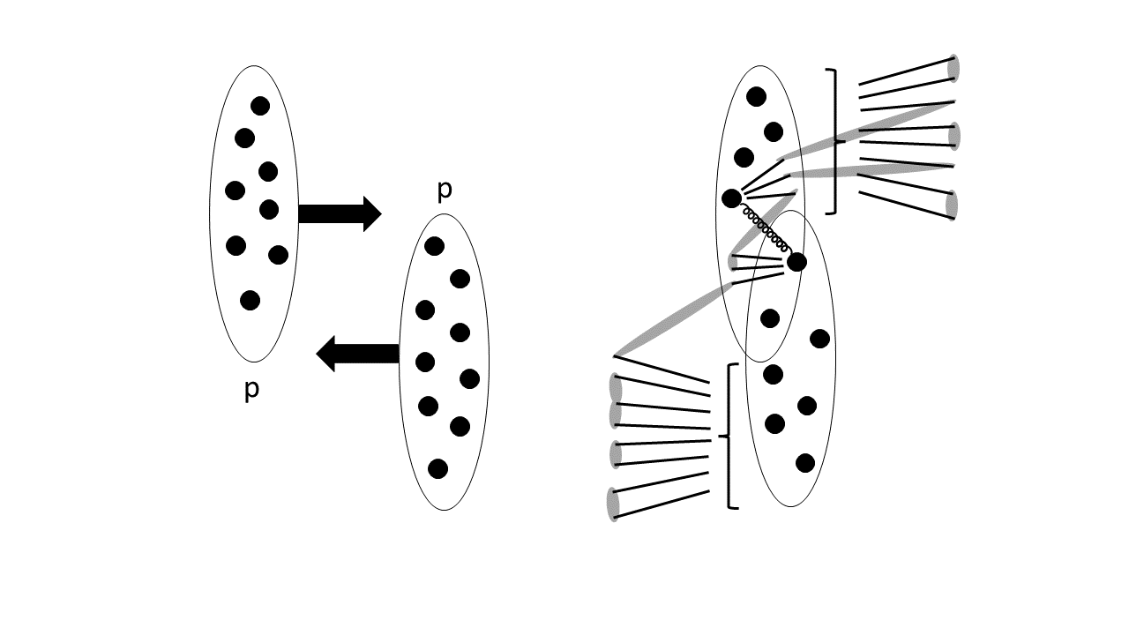
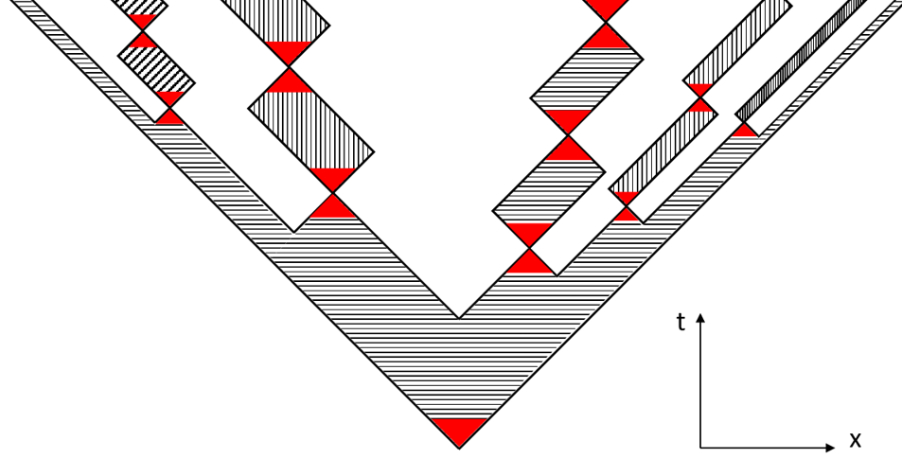
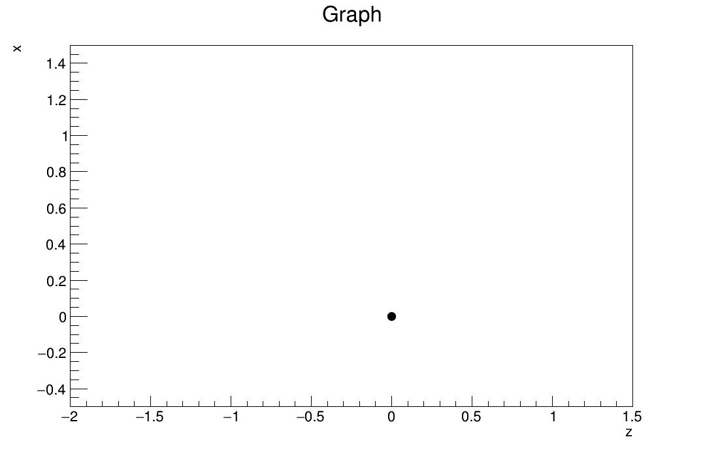
Введение. Начально-протяжённые струны
Плотная среда (core) -> быстрое коллективное расширение
Не струнная динамика
Фрагменты струн изначально протяжённые
Возникает вопрос учёта свойств начально-протяжённых струн.
На какие характеристики рождения адронов это может повлиять?

Slide 3
Цель работы
Цель: разработать Монте-Карло генератор для моделирования фрагментации релятивистских кварк-глюонных струн Намбу-Гото с обобщёнными начальными условиями.
Для достижения цели необходимо решить следующие задачи:
Вывод начальных условий для задачи Коши о движении релятивистских струн, сформированных их произвольных партонов;
Выбор калибровки, фиксирующей параметры теории;
Разработка программного решения для расчёта всех необходимых характеристик струн;
Разработка алгоритма фрагментации релятивистских струн и алгоритма перехода струна-адрон;
Отладка и оптимизация программы;
Подгонка свободных параметров модели в соответствии с экспериментальными данными.

Slide 4
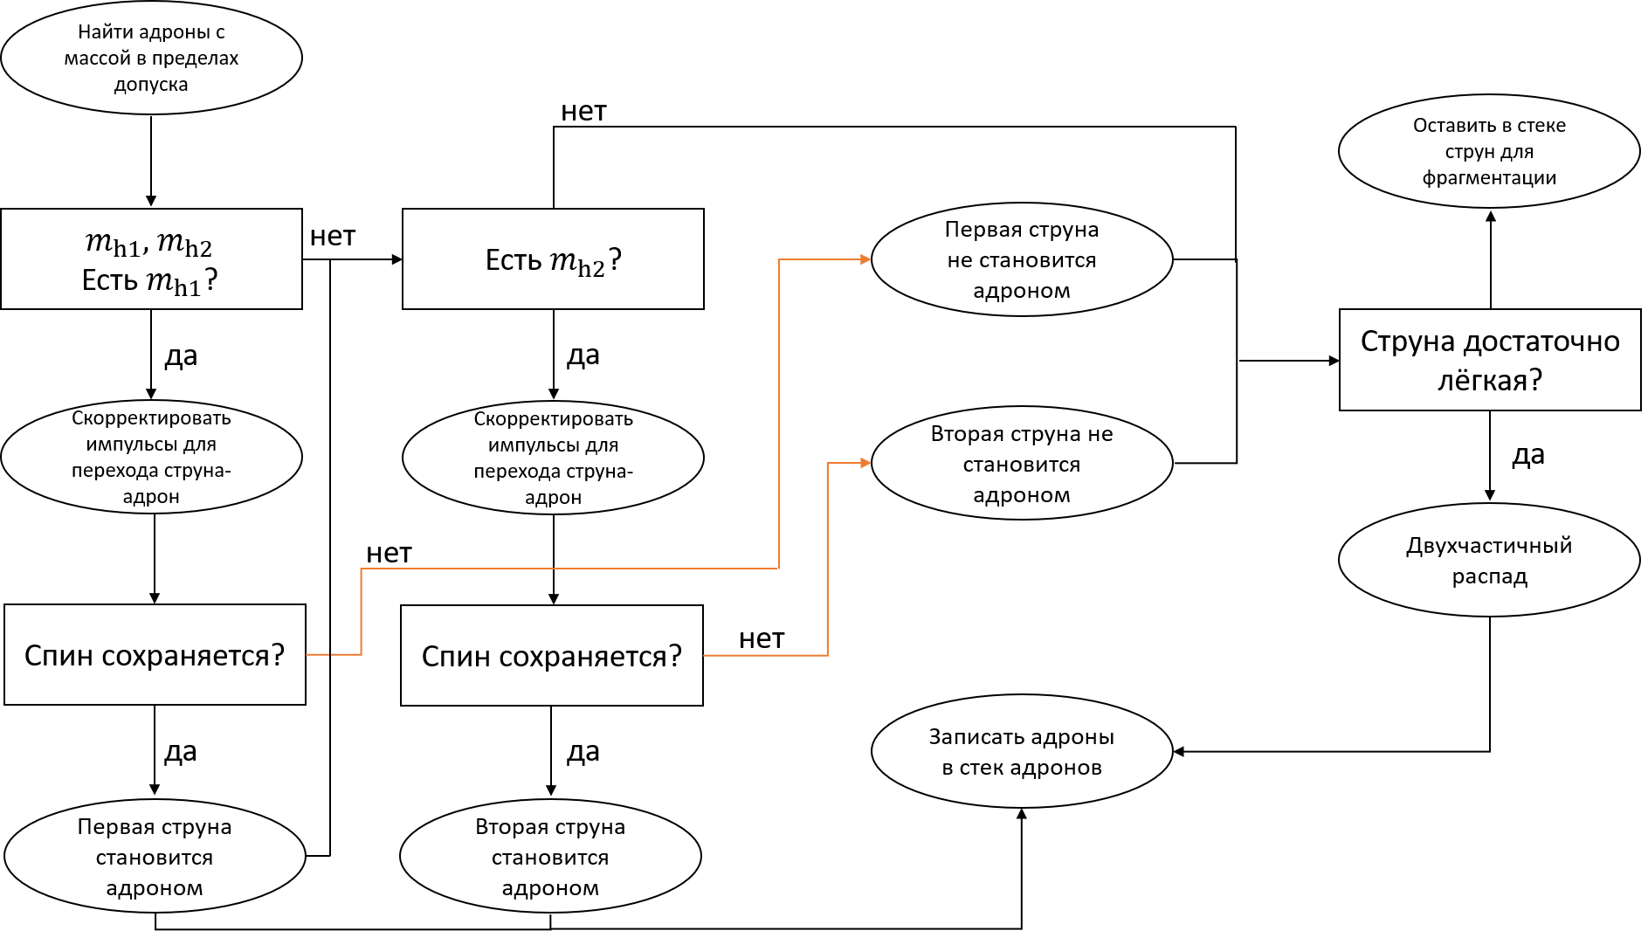
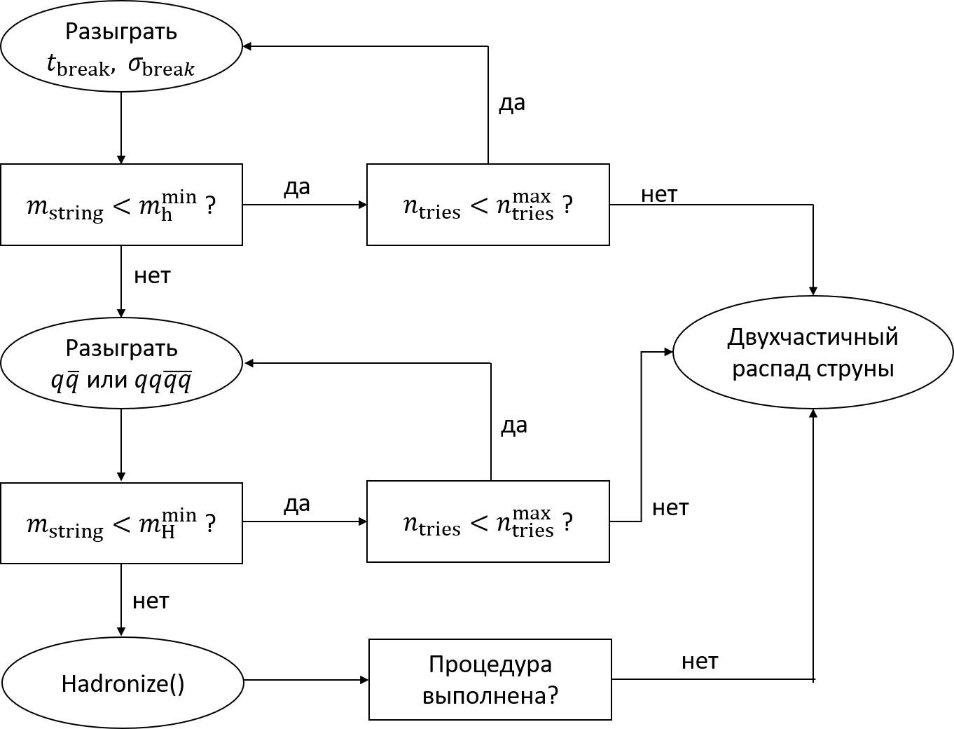
Генератор ATROPOS
Цикл фрагментации
Алгоритм перехода струна-адрон

Slide 5
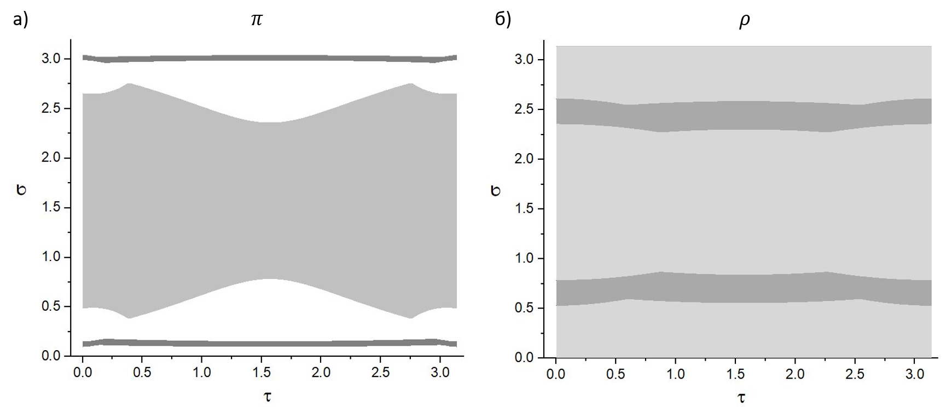
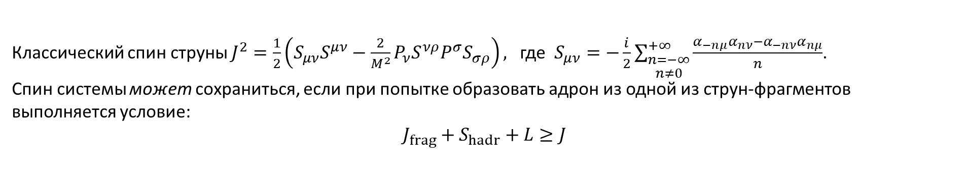
Угловой момент релятивистской струны. Сохранение спина
Классический спин струны $J^{2}=\frac{1}{2}\left(S_{μν}S^{μν}−\frac{2}{M^{2}}P_{ν}S^{νρ}P^{σ}S_{σρ}\right),$ где $S_{μν}=−\frac{i}{2}\sum_{\begin{aligned} \\ n=−∞ \\ n≠0\end{aligned}}^{+∞}{\frac{α_{−nμ}α_{nν}−α_{−nν}α_{nμ}}{n}}$.
Спин системы может сохраниться, если при попытке образовать адрон из одной из струн-фрагментов выполняется условие:
$$J_{frag}+S_{hadr}+L≥J$$
1 GeV
Тёмно-серые области показывают,
когда масса струны близка к массе адрона
2 GeV⁻¹
1 GeV
В светло-серой области сохраняется спин

Slide 6
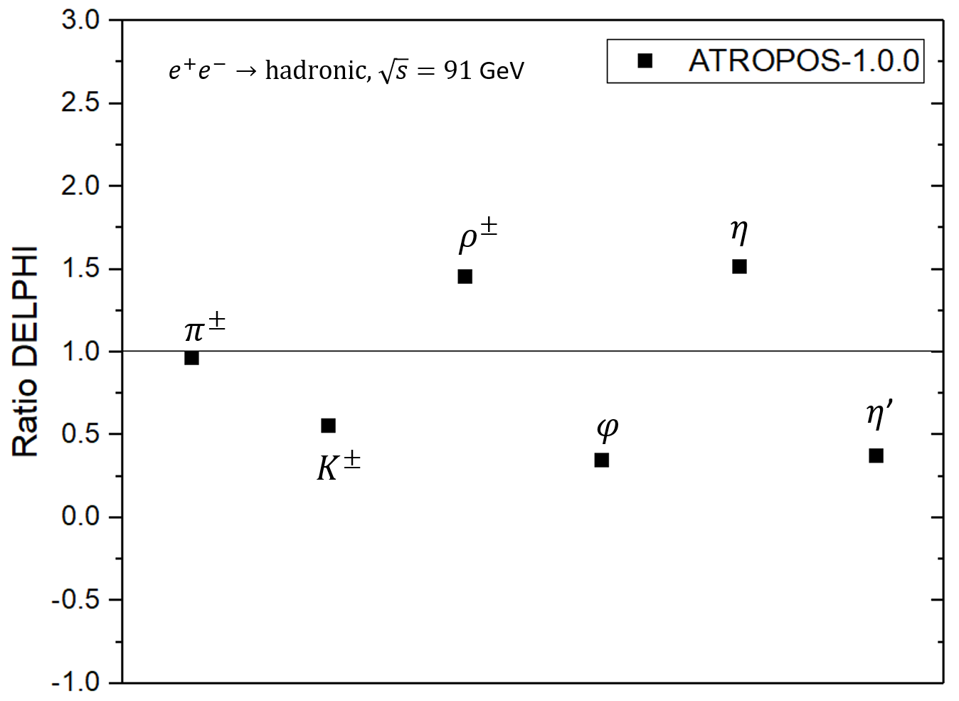
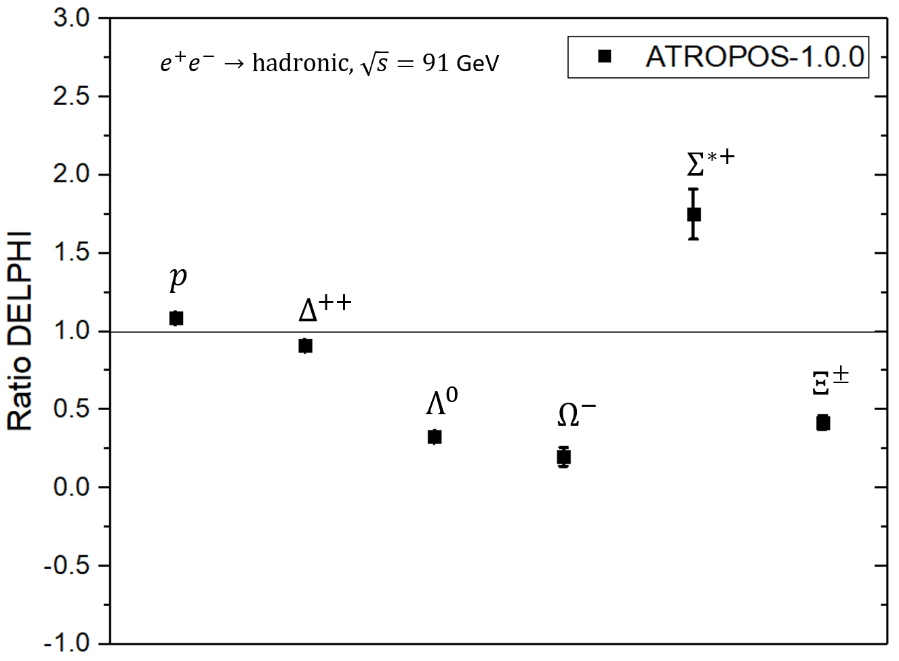

Пробное моделирование адронизации
Свободные параметры не настроены!
PYTHIA parton level
PYTHIA parton level
Хорошее описание
выхода легких барионов
Необходима настройка $P_{s}$

Slide 7
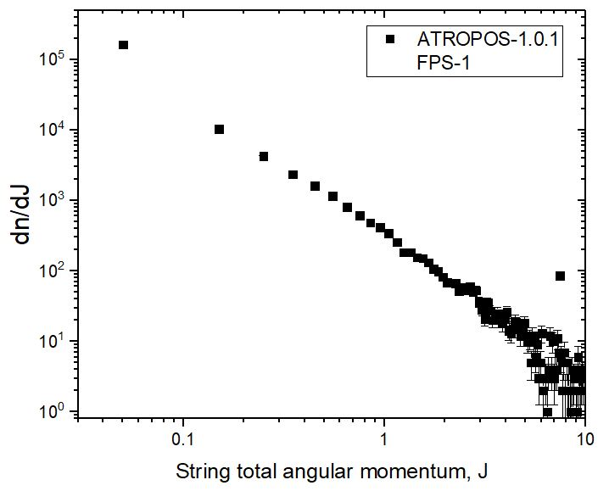
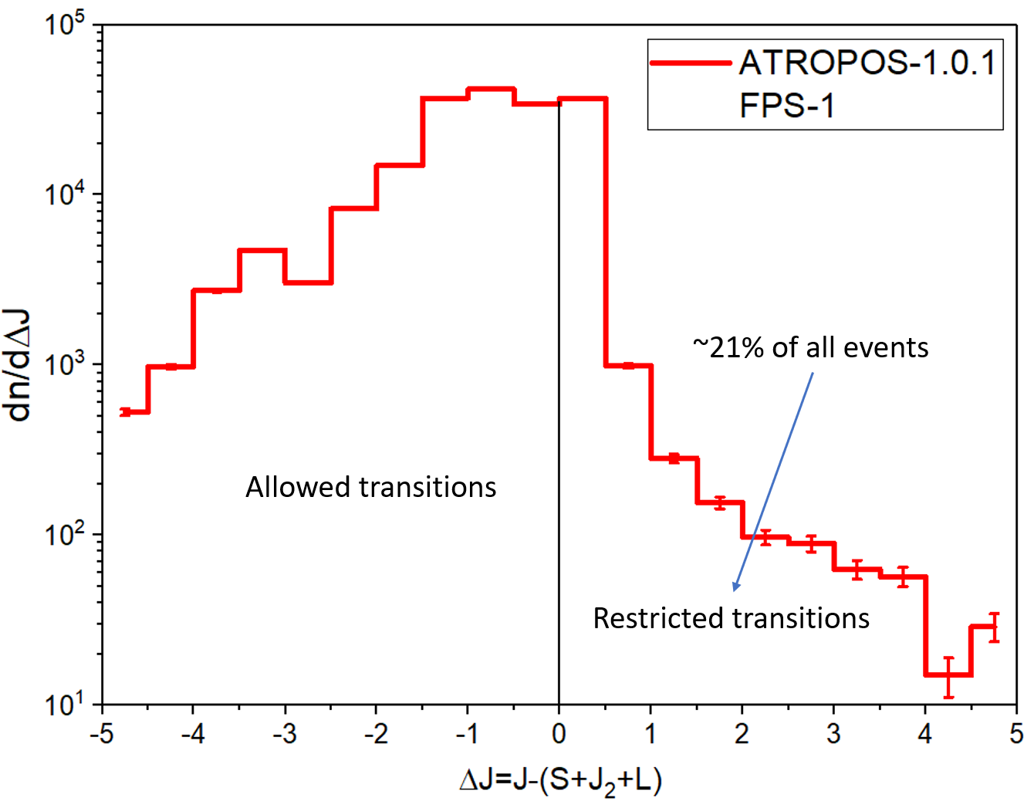
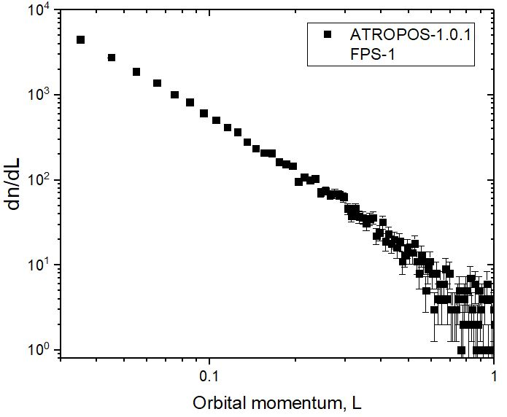

Сохранение спина. Запрещенные переходы
$e^{+}e^{−}→hadronic,$ $\sqrt{s}=91$ GeV
PYTHIA parton level

Slide 8
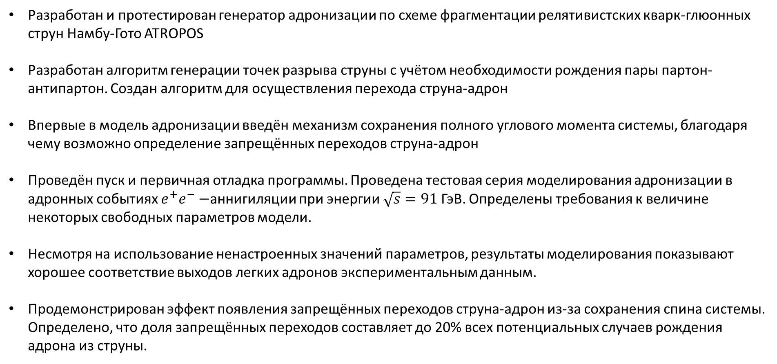
Заключение
Разработан и протестирован генератор адронизации по схеме фрагментации релятивистских кварк-глюонных струн Намбу-Гото ATROPOS
Разработан алгоритм генерации точек разрыва струны с учётом необходимости рождения пары партон-антипартон. Создан алгоритм для осуществления перехода струна-адрон
Впервые в модель адронизации введён механизм сохранения полного углового момента системы, благодаря чему возможно определение запрещённых переходов струна-адрон
Проведён пуск и первичная отладка программы. Проведена тестовая серия моделирования адронизации в адронных событиях $e^{+}e^{−}−$аннигиляции при энергии $\sqrt{s}=91$ ГэВ. Определены требования к величине некоторых свободных параметров модели.
Несмотря на использование ненастроенных значений параметров, результаты моделирования показывают хорошее соответствие выходов легких адронов экспериментальным данным.
Продемонстрирован эффект появления запрещённых переходов струна-адрон из-за сохранения спина системы. Определено, что доля запрещённых переходов составляет до 20% всех потенциальных случаев рождения адрона из струны.

Slide 9
Спасибо за внимание!

Slide 10
BACKUP

Slide 11
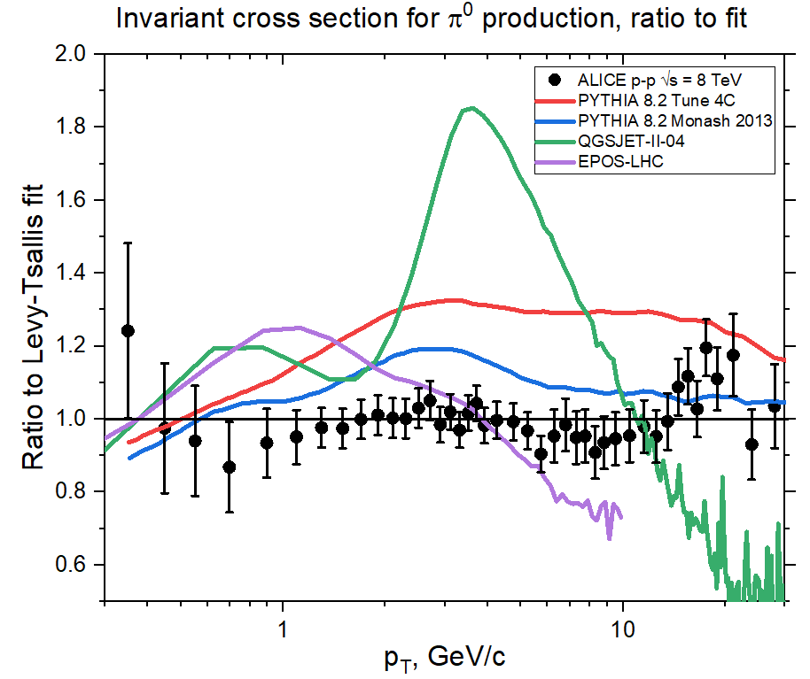
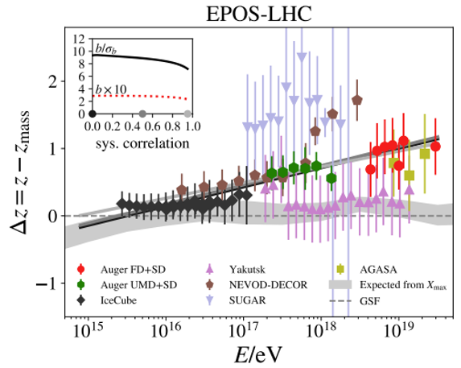

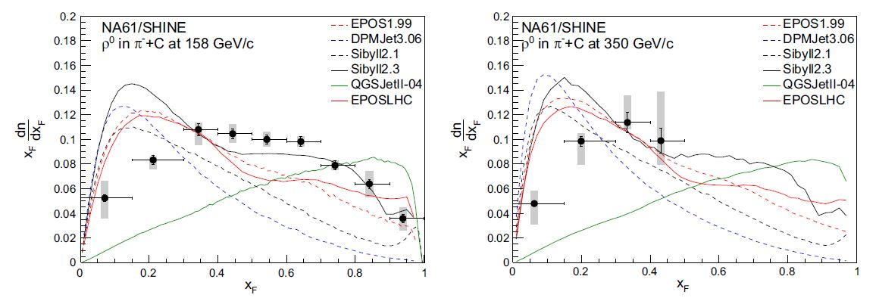

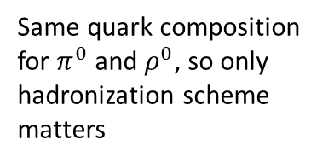

Problems with hadronization
Hadronization is a process of final state hadron production from quarks and gluons (partons)
Common mistake is to believe that there is a complete and consistent way of hadronization description
Cross-sections for $π^{0}$ production at LHC energies
The Muon Puzzle
arXiv:2105.06148v2 [astro-ph.HE] 4 Apr 2022
Same quark composition for $π^{0}$ and $ρ^{0}$, so only hadronization scheme matters
Forward $ρ^{0}$ production
Both collective and non-collective effects matter!
T. Pierog, K. Werner, DOI: 10.22323/1.444.02300

Slide 12
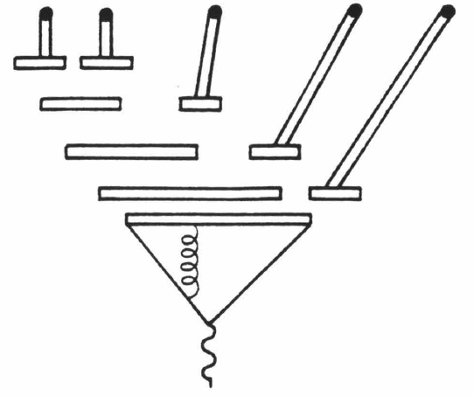
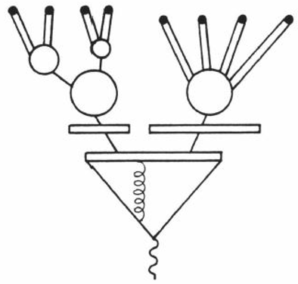
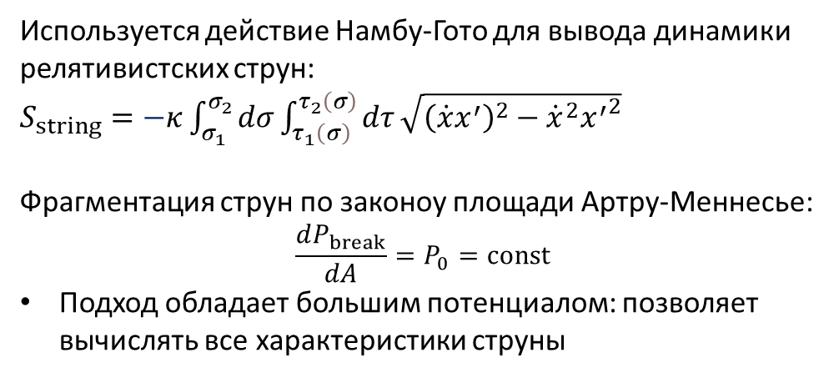
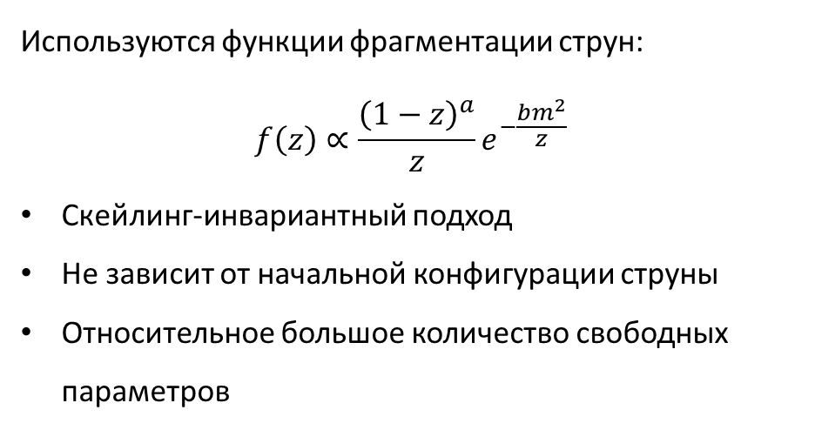
Струнные модели адронизации
Схема LUND
Воплощена в PYTHIA, используется и в модели Sibyll
Caltech-II (Закон площади)
Используется в NeXus 2.0, EPOS 1.99, EPOS LHC (корона)
Распады кластеров (но отличные механизмы используются в других моделях)
Оба подхода используют приближение точечных струн!
Итеративные распады
струна -> струна + адрон
Фрагментация струн Намбу-Гото
Используются функции фрагментации струн:
$$f\left(z\right)∝\frac{{\left(1−z\right)}^{a}}{z}e^{−\frac{bm^{2}}{z}}$$
Скейлинг-инвариантный подход
Не зависит от начальной конфигурации струны
Относительное большое количество свободных параметров
Используется действие Намбу-Гото для вывода динамики релятивистских струн:
$S_{string}=−κ\int_{σ_{1}}^{σ_{2}}{dσ}\int_{τ_{1}\left(σ\right)}^{τ_{2}\left(σ\right)}{dτ}\sqrt{{\left(\dot{x}x^{′}\right)}^{2}−{\dot{x}}^{2}{x^{′}}^{2}}$
Фрагментация струн по законоу площади Артру-Меннесье:
$$\frac{dP_{break}}{dA}=P_{0}=const$$
Подход обладает большим потенциалом: позволяет вычислять все характеристики струны

Slide 13
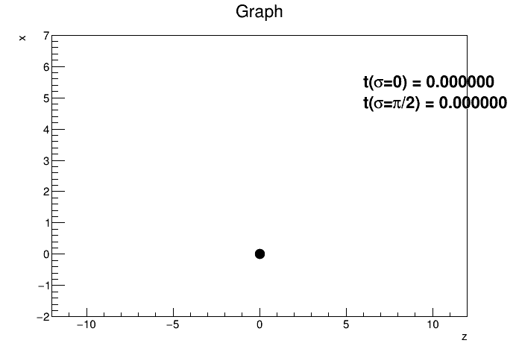
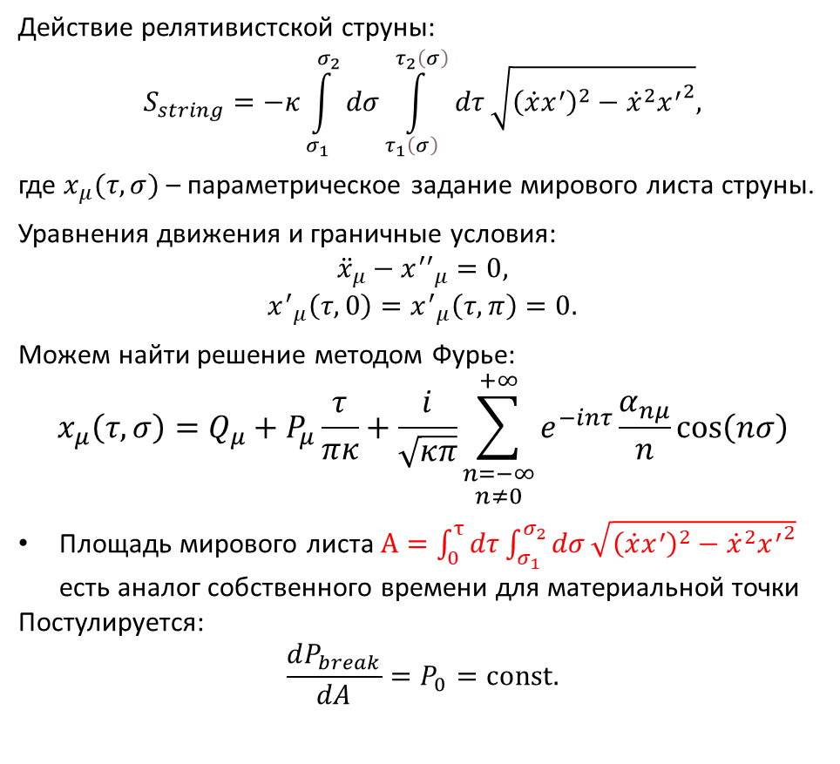
Релятивистская струна Намбу-Гото. Закон площади
Действие релятивистской струны:
$$S_{string}=−κ\int_{σ_{1}}^{σ_{2}}{dσ}\int_{τ_{1}\left(σ\right)}^{τ_{2}\left(σ\right)}{dτ}\sqrt{{\left(\dot{x}x^{′}\right)}^{2}−{\dot{x}}^{2}{x^{′}}^{2}},$$
где $x_{μ}(τ,σ)$ – параметрическое задание мирового листа струны.
Уравнения движения и граничные условия:
$${\ddot{x}}_{μ}−{x^{′′}}_{μ}=0,$$
$${x^{′}}_{μ}\left(τ,0\right)={x^{′}}_{μ}\left(τ,π\right)=0.$$
Можем найти решение методом Фурье:
$$x_{μ}\left(τ,σ\right)=Q_{μ}+P_{μ}\frac{τ}{πκ}+\frac{i}{\sqrt{κπ}}\sum_{\begin{aligned} \\ n=−∞ \\ n≠0\end{aligned}}^{+∞}{e^{−inτ}\frac{α_{nμ}}{n}\cos\left(nσ\right)}$$
Площадь мирового листа $А=\int_{0}^{τ}{dτ}\int_{σ_{1}}^{σ_{2}}{dσ}\sqrt{{\left(\dot{x}x^{′}\right)}^{2}−{\dot{x}}^{2}{x^{′}}^{2}}$ есть аналог собственного времени для материальной точки
Постулируется:
$$\frac{dP_{break}}{dA}=P_{0}=const.$$

Slide 14
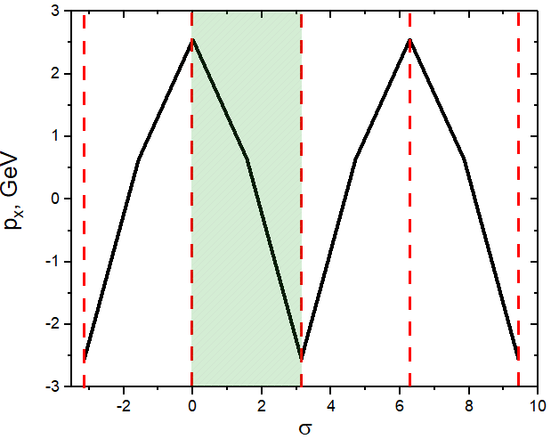

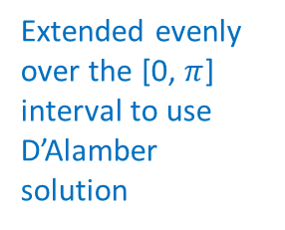
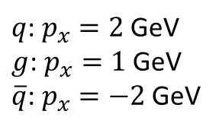
Gauge and initial conditions
To answer the question, the development of the Framework for Generalized Application of Relativistic String Model for Hadronization Description was proposed
Need to introduce new ansatz for numerical simulation
Use static gauge:
$\left(nx\right)=λτ$, where $n_{μ}=\left(1, 0, 0, 0\right)$, and $λ=\frac{E_{string}}{κ}$
Initial momentum of the string (per unit $σ$) $\vec{p}\left(σ\right)$ is constructed from partons momentums as piecewise-linear functions:
$${\tilde{p}}_{i}^{j}\left(σ\right)=\frac{2\left(N−1\right)}{π}\left(\frac{p_{i+1}^{j}ξ_{i+1}−p_{i}^{j}ξ_{i}}{σ_{i+1}−σ_{i}}\left(σ−σ_{i}\right)+p_{i}^{j}ξ_{i}\right), σ∈\left[σ_{i},σ_{i+1}\right];$$
But for energy the initial extension must be taken into account:
$${\tilde{p}}_{i}^{0}\left(σ\right)=\frac{1}{π}\left(\sum_{i=1}^{N−1}{\left(p_{i}^{0}+κ\left|{\overset{⃑}{x}}_{i}−{\overset{⃑}{x}}_{i+1}\right|\right)}+p_{N}^{0}\right)=const=E_{string}$$
The gauge fixes relation between time and evolution parameter $τ$
=1 for quarks and 0.5 for gluons as they loose energy for two pieces of string
Main interval
$q$: $p_{x}=2$ GeV
$g$: $p_{x}=1$ GeV
$\overline{q}$: $p_{x}=−2$ GeV
Extended evenly over the [0, $π$] interval to use D’Alamber solution
Energy stored in QCD field

